Slide 1

අන්‍ජාතික සාහිත්‍යය
පැරණි පෙරදිග ආශ්‍රිත පලාත් පරණ ගිවිසුමට පසුබිම වීම
Dr. Rick Griffith, Singapore Bible College
BibleStudyDownloads.org

Slide 2
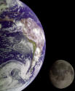
උත්පත්ති පොතට සමාන වූ වෘත්තාන්ත.
188
මෙම්පිට දේවධර්මය
එනුම එලිශ්
ඇට්‍රාහසීස් මහා කාව්‍ය
ගිල්ගැමේශ් මහා කාව්‍ය
උත්පත්ති මැවීම
මැවීම
මැවීම හා ජලගැල්ම

Slide 3
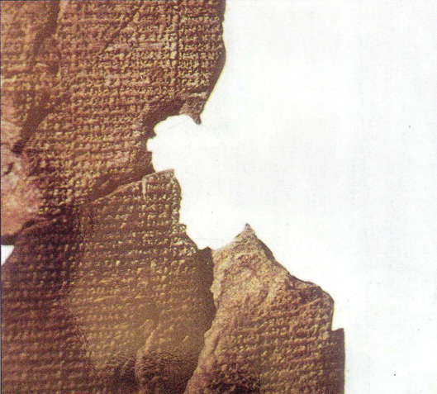
ඇට්‍රාහසීස් මහා කාව්‍ය
"උපතට ඉඩ දුන් දේවතාවිය දු දරුවන් මනුශ්‍යට වෙහෙස වී වැඩ කිරීමට ඉඩ හැරියා...මැවූ මනුශ්යාට මෙම වියගහ දැරිය යුතුවිය..නින්ටු හට මැටි ඇනීමට ඉඩ හැරිය.එම දෙවියා හා මනුශ්‍යට සම්පූර්ණයෙන්ම මැට් මිශ්‍ර කිරීම හැකිවෙනවා දෙවියාගේ මාන්ශයෙන් ආත්මය හට ගැනීමට සැලැස්විය."(ආර්නොල්ඩ්?බෙයර්,24)
ඇක්කේඩියන් 1650 BC
මැවීම සහා ජලගැල්මේ කථා
වෙහෙස වී වැඩකරන දෙවියන්ට උපකාර කිරීමට මනුශ්‍යා මවා ඇත.

Slide 4
උත්පත්ති පොත
ඇට්‍රහසීස් මහ කාව්‍ය
උසස් දෙවියා "අනු"ය
මනුශ්‍යයා ඝොෂා වැඩිය
ඇට්‍රහසීස් නැව සැදීය
සතුන් අල්ලා ගත්තා
දින7ක් වැස්සා
ජලගැල්ම ශොකවිය
ආර්නොල්ඩ්/බේයර් (21-31)
එකම දෙවියා"යෙහොවාය"
මනුශ්‍යායාගේ පාපය වැඩිය
නොවා නැව සෑදීය
දෙ.ව. සතුන් ගෙනාවා
දින 40 ක් වැස්සා
පොරොන්දූව දේදුන්න
(උත්පත්ති 6-9)

Slide 5
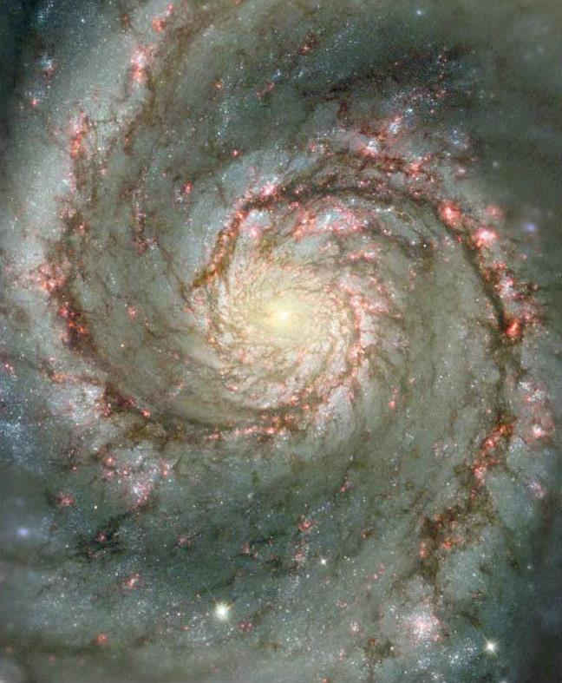
අප සියලු දෙනා පිළිතුරු දිය යුතු ප්‍රශ්න
උත්පත්ති = "ආරම්භය"
ආරම්භය: අපි පැමිණියේ කොහි සිටද?
අරමුණ: මා මෙහි සිටින්නේ ඇයි? එහි තේරුමක් ඇද්ද?
සදාචාරය: ලෝකයේ නපුර පවතින්නේ ඇයි?
දෛවය: මම යන්නේ කොහෙද? බලාපොරොත්තුවක් තිබේද?

Slide 6
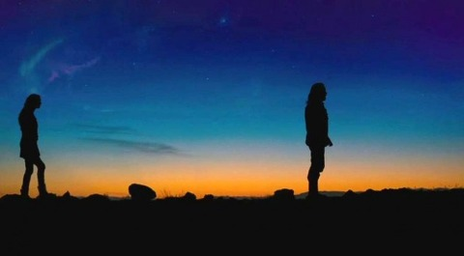
නොවාගේ චරිතය
මා විසින් මවන ලද මේ මනුශ්‍ය වර්ගයා පොළොව මතුපිටින් පිසදමන්නෙමි, ස්වාමීන්වහන්සේ කී සේක. සෑම මනුශ්‍යයෙක්ම.එසේම පොළොවේ එහේ මෙහේ දිවයන විශාල සතුන්,කූඩා සතුන් එසේම අහසේ කුරුල්ලන්ද පණ ඇති සියල්ලම මා විනාශ කර දමන්නෙමි.මා විසින් ඔවුන් සෑදීම ගැන මා කණගාටුවෙමි.නුමුත් නොවා දෙවියන්වහන්සේගේ කරුණාව ලැබීය. (67-8)

Slide 7
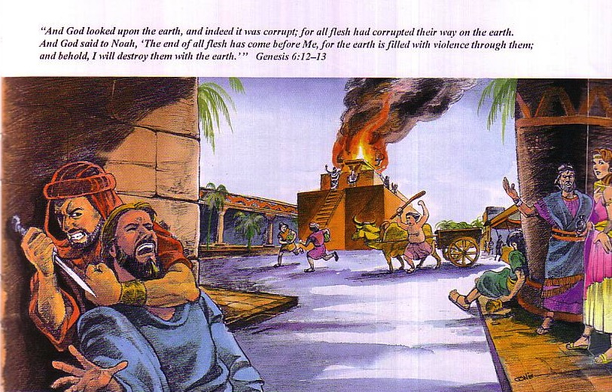
නව ආරම්භයක් අවශ්‍යයි…
65
දෙවියන්වහන්සේ පොළොව දෙස බැලූසේක; බලව, එය දූෂ්‍යව තිබුණාය; මක්නිසාද මාංසමයවූ සියල්ලෝ පොළොවෙහි තමන්ගේ මාර්ග දූෂ්‍යකරගන සිටියෝය. දෙවියන්වහන්සේ නෝවාට කථාකොට: මාංසමයවූ සියල්ලන් කරණකොටගෙන පොළොව බලාත්කාරයෙන් පිරී තිබෙන බැවින් ඔවුන්ගේ අන්තිමය මා ඉදිරියට පැමිණ තිබේ; බලව, මම ඔවුන් පොළොව හා සමග විනාශකරන්නෙමි. (. උත්පත්ති 6:12-13).

Slide 8
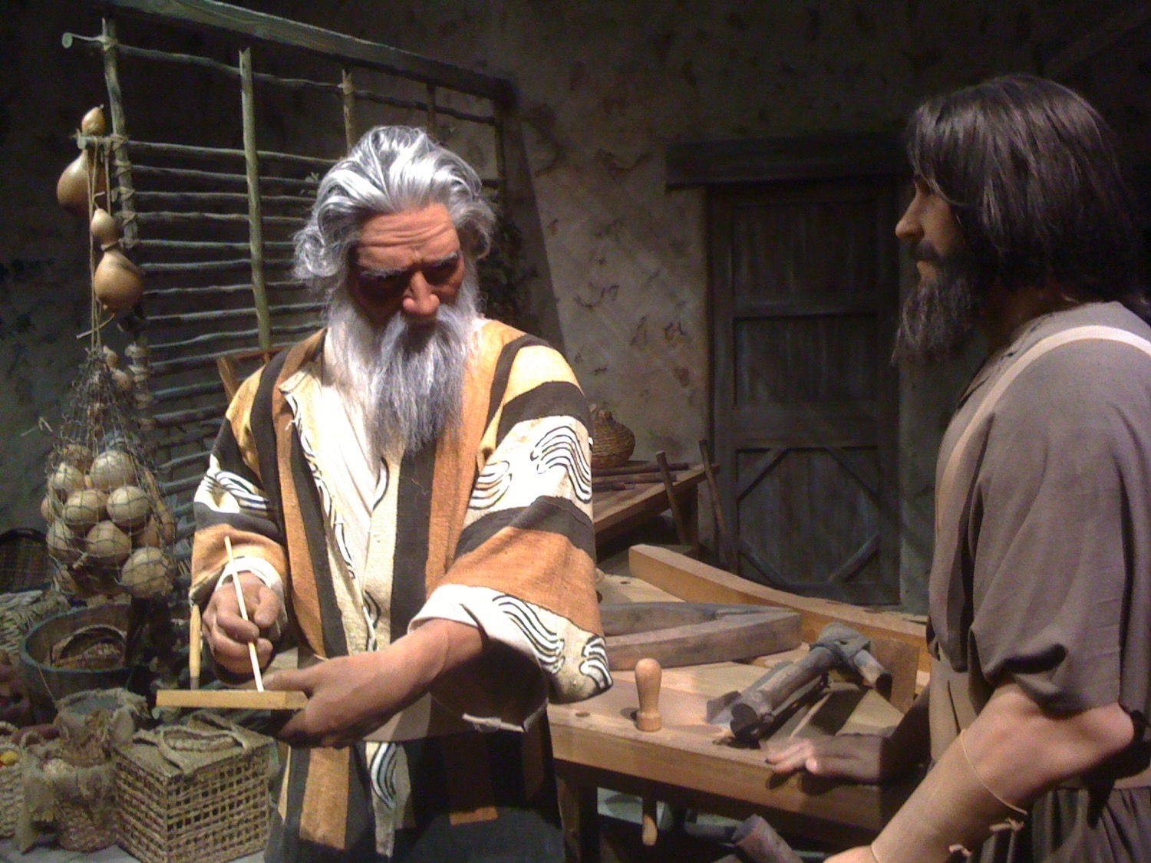
Noah & His Son

Slide 9
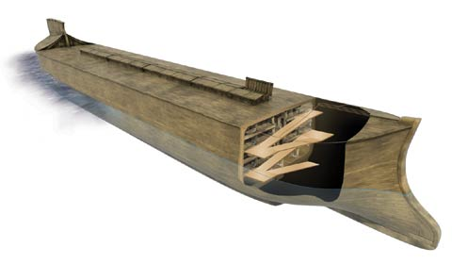
"ඇදහිල්ලෙන්…" (හේබ්‍රෙව් 11)
නොවා සිය පවුල ජල ගැල්මෙන් බේරා ගැනීම සදහා ඇදහිල්ලෙන් විශාල නැවැක් සෑදූවේය.මීට පෙර කිසිදාක සිදු නොවූ දේ ගැන ඔහුට අනතුරු හැගවූ දෙවියන්වහන්සේට ඔහු කීකරු විය.ඇදහිල්ලෙන් නොවා මුලු ලොකයම වරදට පත් කළේය.එමෙන්ම ඔහු ඇදහිල්ල නිසා ධර්මිශ්ඨකම ලබාගත්තේය.
(හේබ්‍රෙව් 11:5 NLT )

Slide 10
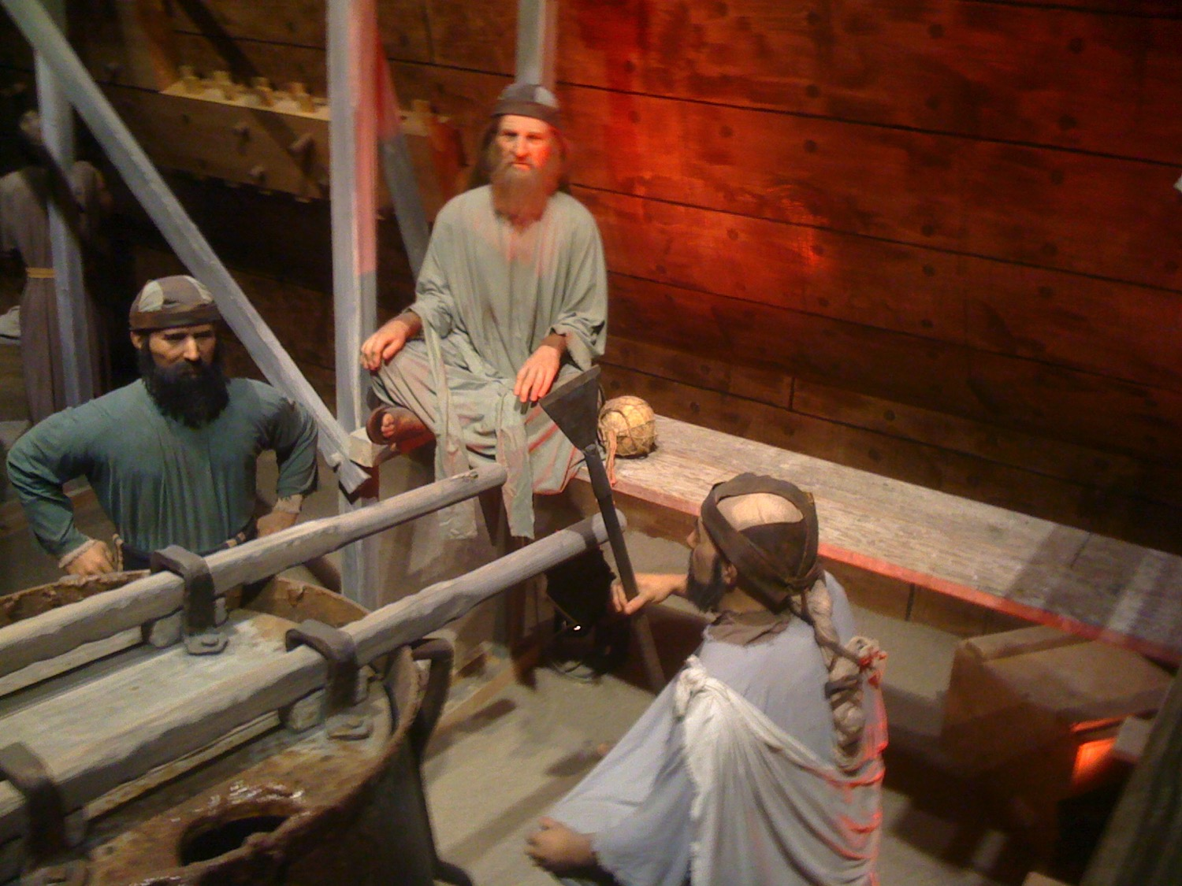
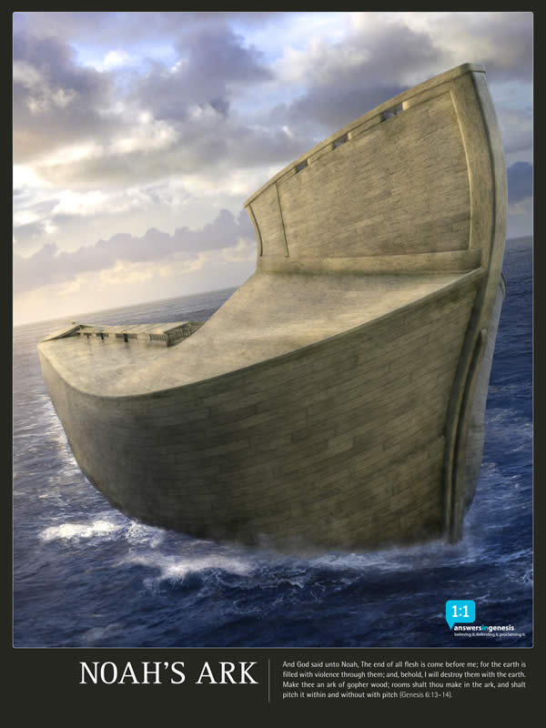
Noah & His Son

Slide 11
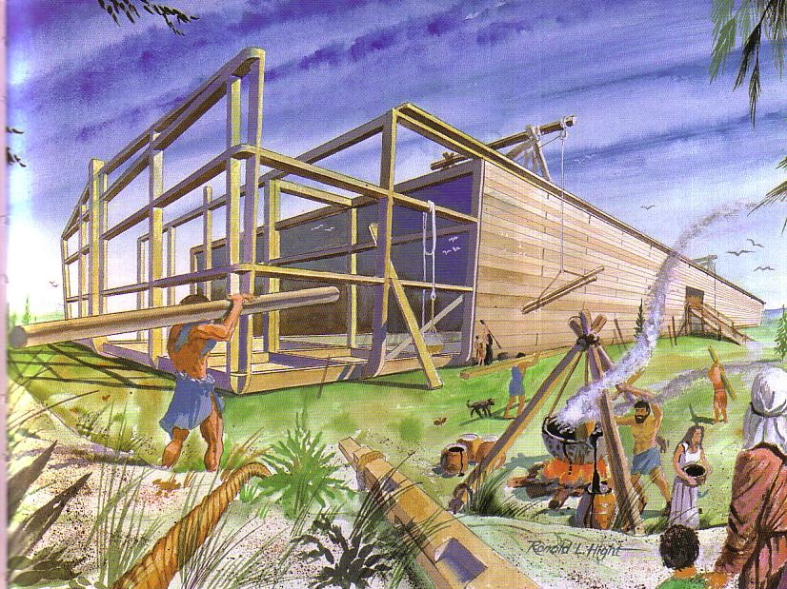
Building the Ark
65

Slide 12
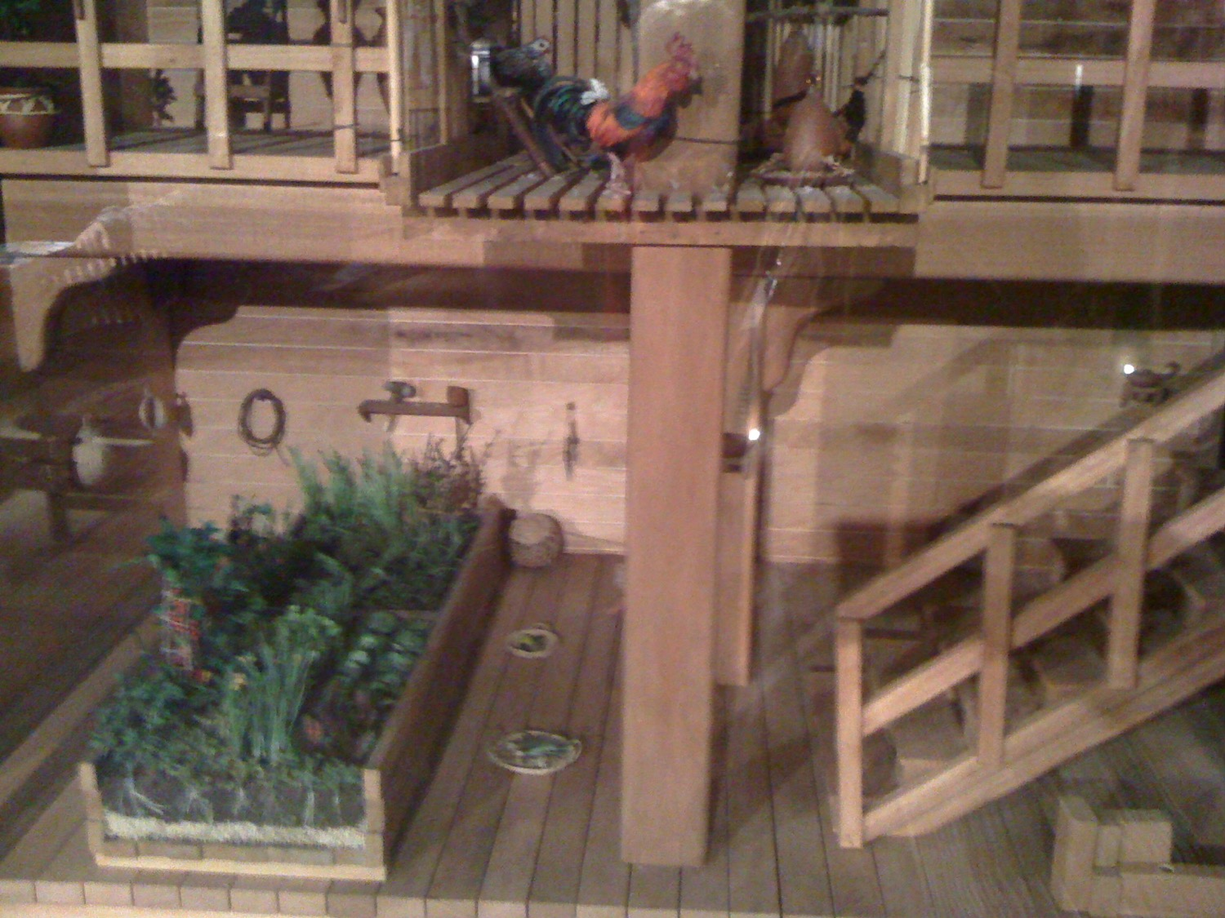
Food in the Ark

Slide 13
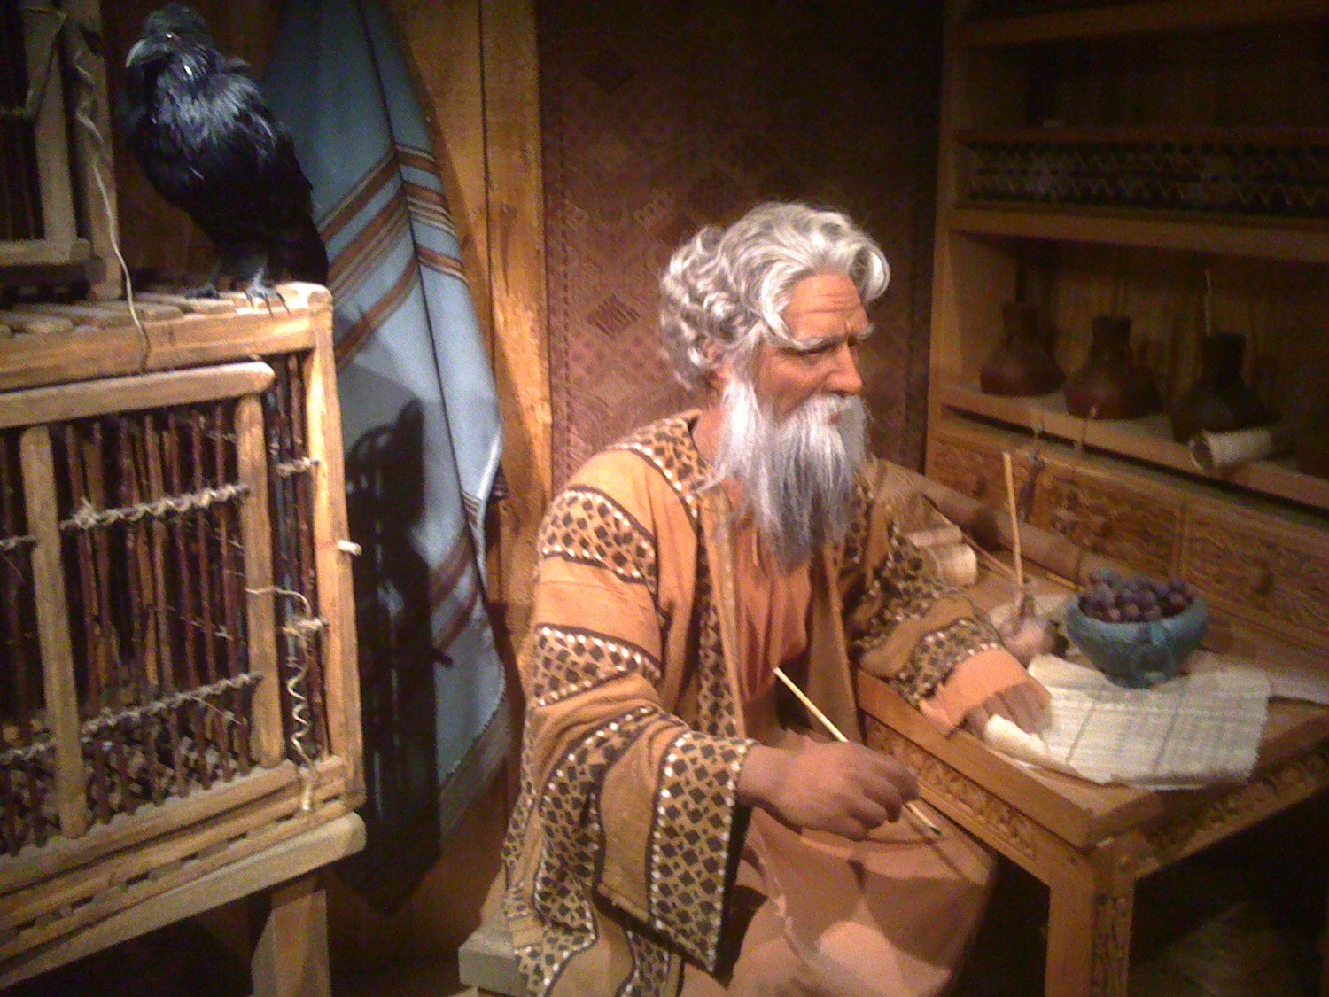
Noah & His Study

Slide 14
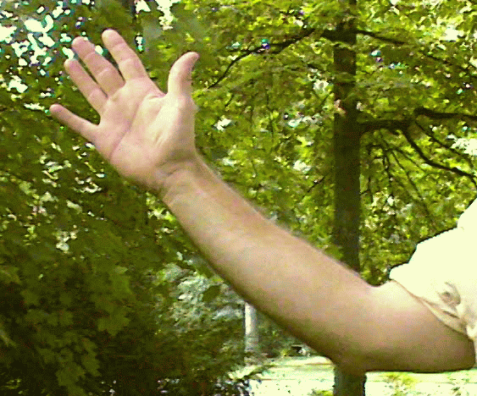
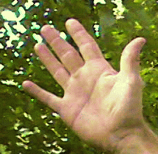
මෙය eBibleteacher.com වෙතින් පවර්පොයින්ට් ඉරිදා පාසල් මාලාවක් වන “බයිබලයේ ලෝකය” හි නියැදි පිටුවකි
බ
යි
බ
ල
ය
ඇඟිල්ල
අඟල් 18
රියන් 1
පරතරය
අත් පළල
දුර මිනුම
© EBibleTeacher.com
INDEX
Notes:
The new "World of the Bible" series has over 450 slides and covers Bible lands, people, time, measurements and culture.
The ancient Bible people used measurements that could be easily reproduced. The cubit was simply the measurement from your elbow to the end of your fingers. Cubits are known to have varied from 16 to 19 inches. In the case of dispute, the king's arm was used to determine the standard cubit.
Like the cubit, spans, handbreadth and fingers were also easily determined. Even today, some people still use these measurements such as in measuring horses.

Slide 15
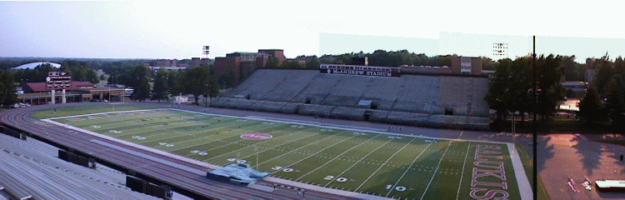
නෝවාගේ නැවේ ප්‍රමාණය
නැව දිග රියන් 300 ක් (අඩි 450), පළල රියන් 50 ක් (අඩි 75 ක්) සහ රියන් 30 ක් උස (අඩි 45) කී (උත්පත්ති 6:15)
INDEX

Slide 16
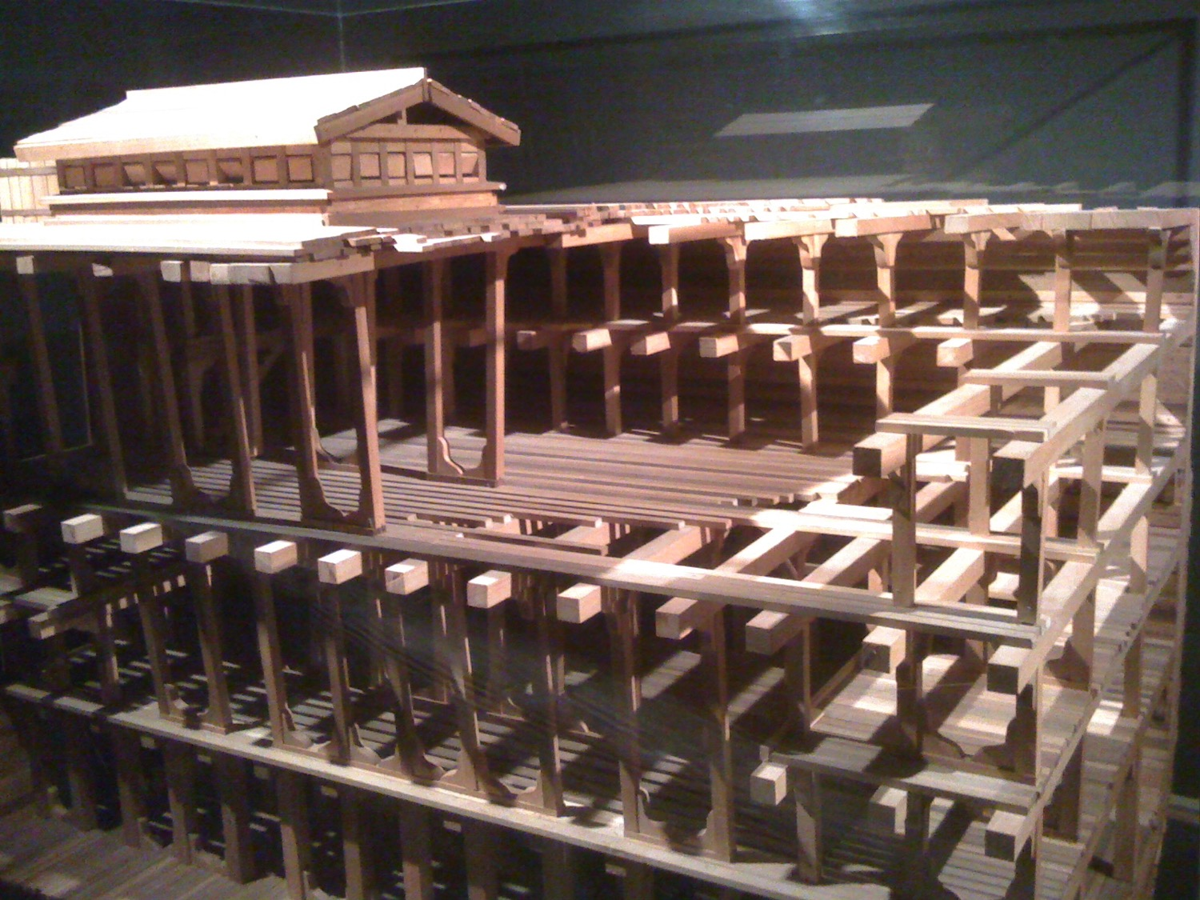
The Ark

Slide 17
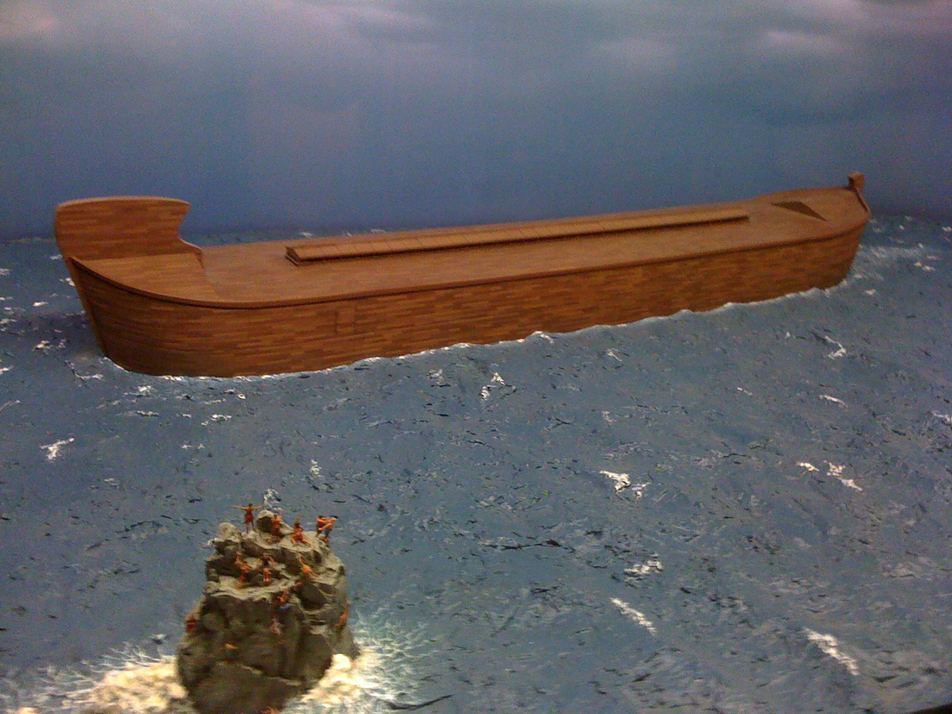
The Ark

Slide 18
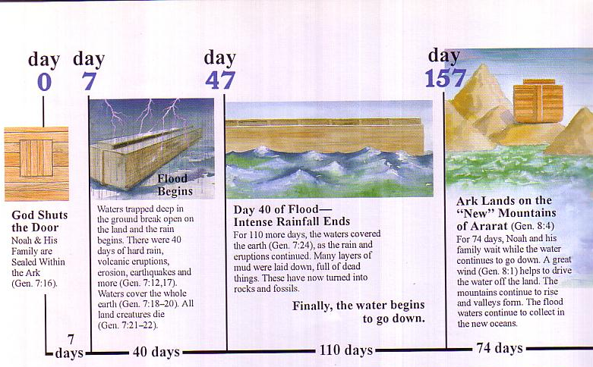
ජලගැල්ම කාලනිර්ණය
Day
0
Day
7
Day
47
Day
157
Flood Begins
Waters trapped deep in the ground break open on the land in 40 days of hard rain with volcanic eruptions, erosion, earthquakes, and more （Gen 7：12，17）. Waters cover the whole earth (Gen 7:18-20). All land creatures die （Gen 7:21-22）.
Day 47 of Flood—Intense Rainfall Ends
For 110 more days, the waters cover the earth （Gen 7：24）, as the rain and eruptions continue. Many layers of mud laid down, full of dead things. They have now turned into rocks and fossils.
Finally, the water begins to go down.
Ark Lands on New Ararat Mountains （Gen 8：4）
For 74 days, Noah and his family wait while the water continues to go down. A great wind（Gen 8：1） helps to drive the water off the land. The mountains continue to rise and valleys form. The flood waters continue to collect in the new oceans.
God Shuts the Door
Noah and his family sealed within the ark（Gen 7：16）.
7
Days
40
Days
110
Days
74
Days

Slide 19
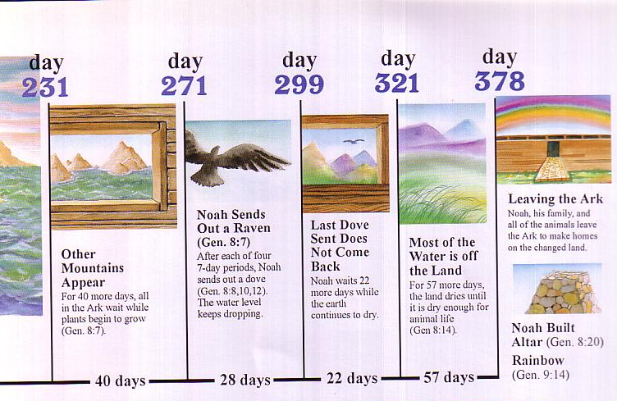
ජලගැල්ම කාලනිර්ණය
Day
231
Day
271
Day
299
Day
321
Day
378
Leaving the Ark
Noah, his family and the animals leave the ark to make homes on the changed land.
Noah Sends Out a Raven （Gen 8：7）
After each of four
7-day periods, Noah sends out a dove (Gen 8：8，10，12). The water level keeps dropping.
Most of the Water is Off the Land（Gen 8:14）.
For 57 more days, the land dries until it is dry enough for animal life
(Gen 8:14).
Last Dove Sent Does Not Come Back
Noah waits 22 more days while the earth continues to dry.
Other Mountains Appear
For 40 more days, all in the ark wait while plants begin to grow （Gen 8:7）.
Noah Builds Altar （Gen 8：20）
Rainbow
（Gen 9：14）
40
Days
28
Days
22
Days
57
Days

Slide 20
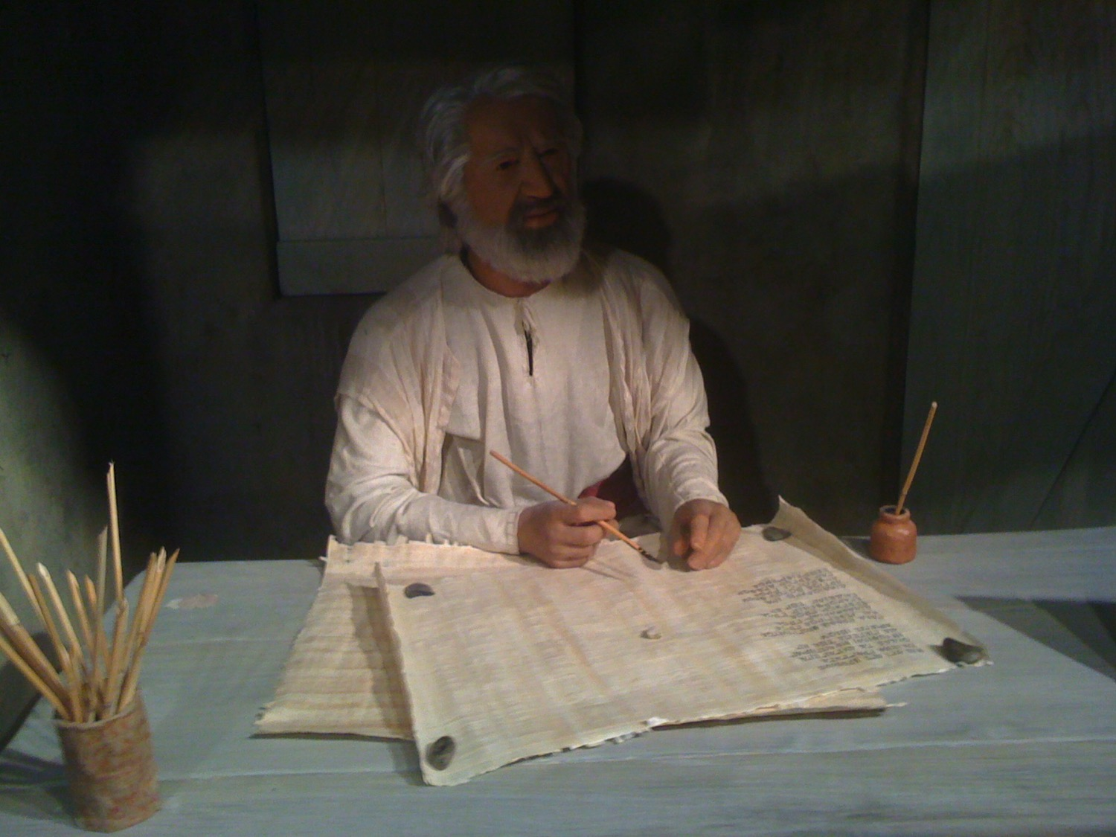
ජල
ජලගැල්ම සඳහා දින 7 ක් බලා සිටීම (7: 4)
ජලගැල්ම සඳහා දින 7 ක් බලා සිටීම (7:10)
දින 40 ක ජලගැල්ම (7:17a)
දින 150 ක ජලය බලපැවැත්විය (7:24)
දෙවියන්වහන්සේ නෝවා සිහි කළ සේක (8:1)
දින 150 ක් තුල ජලය අඩුවීම (8:3)
දින 40 ක් බලාසිටීම (8: 6) (8:6)
දින 7 ක් බලා සිටීම (8:10)
දින 7 ක් බලා සිටීම (8:12)
- ගෝර්ඩන් වෙන්හැම්, උත්පත්ති 1–15, වචන බයිබලීය විවරණය (ඩලස්: වචන පොත්, 1994)

Slide 21
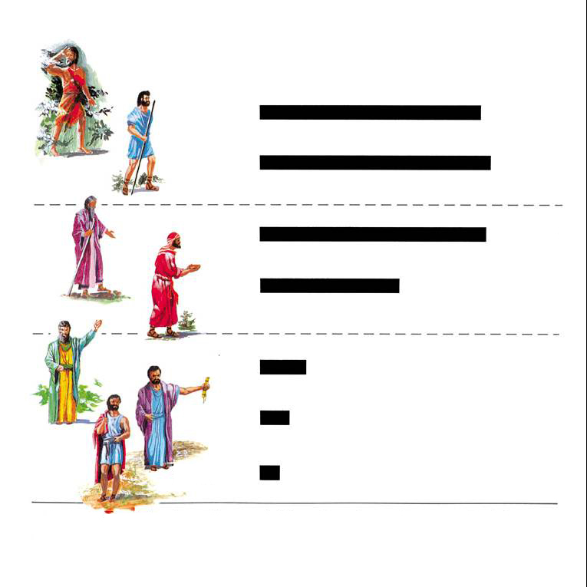
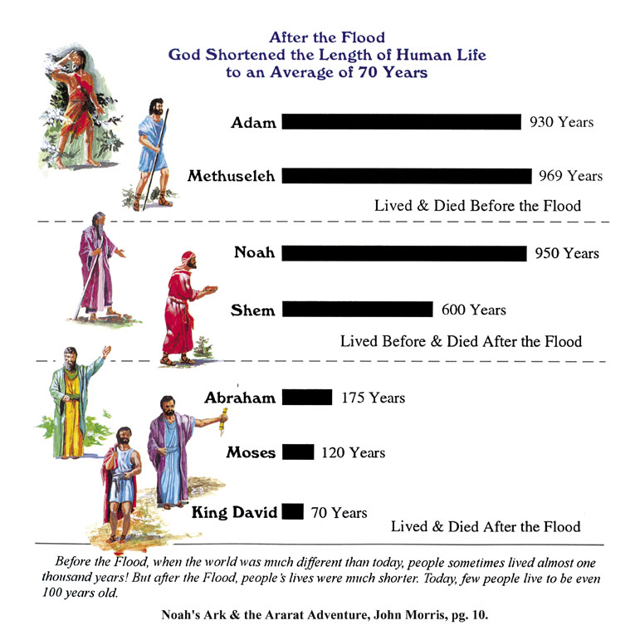

පියවරුන්ගේ දිගු ආයු කාලය
මිනිසුන් මිය යනවිට ඔවුන්ගේ වයස
90
ආදම්
අවුරුදු 930 යි
මෙතුසෙලා
අවුරුදු 969 යි
නෝවා
අවුරුදු 950 යි
ෂෙම්
අවුරුදු 600 යි
ආයු කාලය කෙටි වීමට හේතුව ජලගැල්ම පැහැදිලි කරයි
ආබ්‍රහම්
අවුරුදු 175 යි
මොසෙස්
අවුරුදු 120 යි
දාවිත්
අවුරුදු 70 යි
Notes:
From John Morris, Noah's Ark and the Ararat Adventure, p. 10.

Slide 22
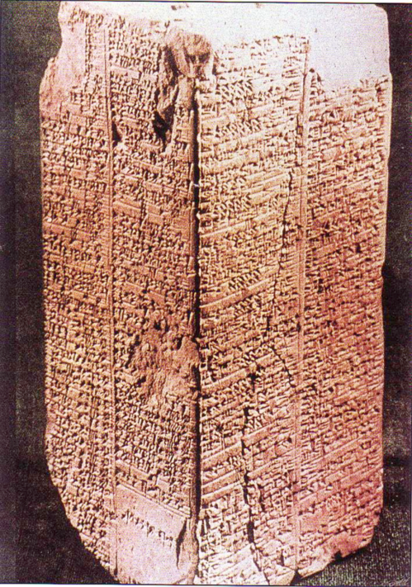
සුමේරියානු රාජ නාමාවලිය
64a
ක්‍රි.පූ 1800 දී පමණ (ජලගැල්මෙන් වසර 600 කට පමණ පසු)
ජලගැල්මට පෙර මෙම රජවරුන් 10 දෙනෙකු අවුරුදු 21,000 ත් 43,200 ත් අතර කාලයක් ජීවත් වූ බව කියනු ලැබේ
(උත්පත්ති 5)
ආර්නෝල්ඩ් සහ බෙයර්, ANE වෙතින් කියවීම්, 150
Notes:
See Clifford Wilson, The Stones Sill Shout, 25 and Arnold/Beyer, Readings from the ANE, 150.

Slide 23
සුමේරියානු රාජ නාමාවලිය
“රජකම ස්වර්ගයෙන් බැස එන විට.
අළුලුම් රජ වී වසර 28,800 ක් රජකම් කළේය.
රජවරු අට දෙනෙක් අවුරුදු 241,000 ක් රජකම් කළහ. එවිට ගංවතුර ජලය පොළොව පුරා ගලා ගියේය.
64a
රජ සහ අවුරුදු පාලන කාලය
අළුලිම් 28,800
ඇලල්ගර් 36,000
එන්මන්ලුවානා 43,200
එන්මෙන්ගලන්න 28,800
දුමුසි 36,000
එන්සිපසියානා 28,800
එන්මුදුරන්න 21,000
උර්බතුටු 18,600
මුළු 241,000
ආර්නෝල්ඩ් සහ බෙයර්, ANE වෙතින් කියවීම්, 150
Notes:
See Clifford Wilson, "The Stones Sill Shout p. 25 and Arnold/Beyer, "Readings from the ANE," 150

Slide 24
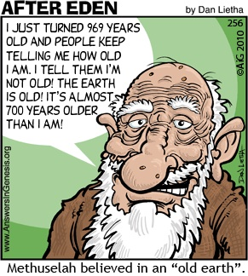
මෙතුසෙලා
90
මම අවුරුදු 969 ක් වයසය. මිනිසුන් මට කියා සිටියේ මා කොපමණ වයසකදැයි කියාය. මම ඔවුන්ට කියනවා මම වයස නැහැ කියලා! පෘථිවිය පරණයි! එය මට වඩා අවුරුදු 700
ක් පැරණි ය!
මෙතුසෙලා "පැරණි පෘථිවිය" විශ්වාස කළේය.

Slide 25
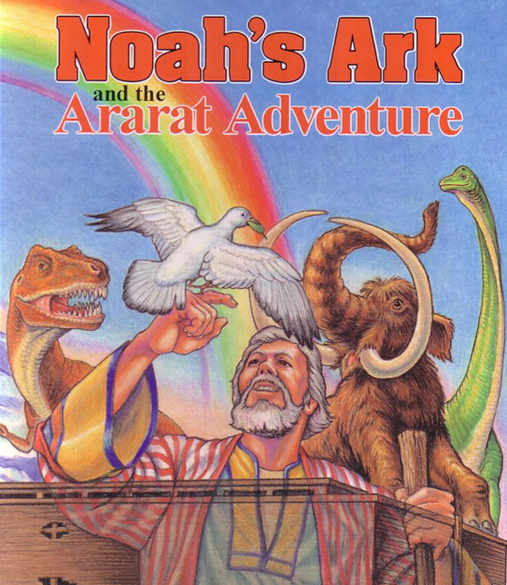
නෝවාගේ නැවෙහි ඩයිනෝසෝරයන් නොසිටියේ ඇයි?

Slide 26
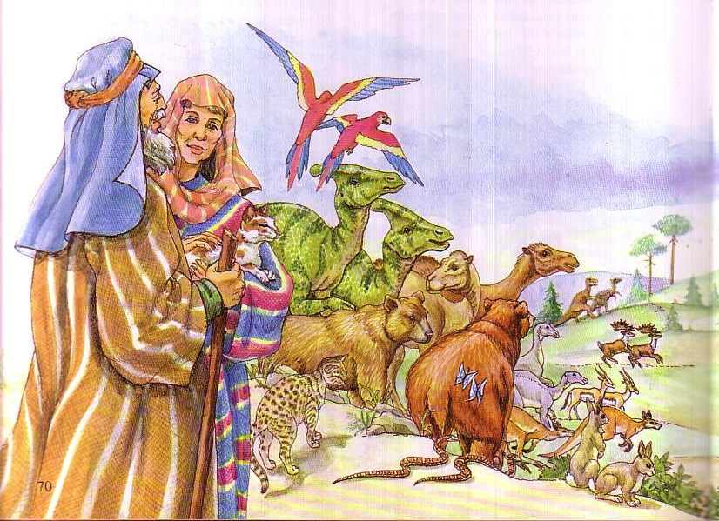
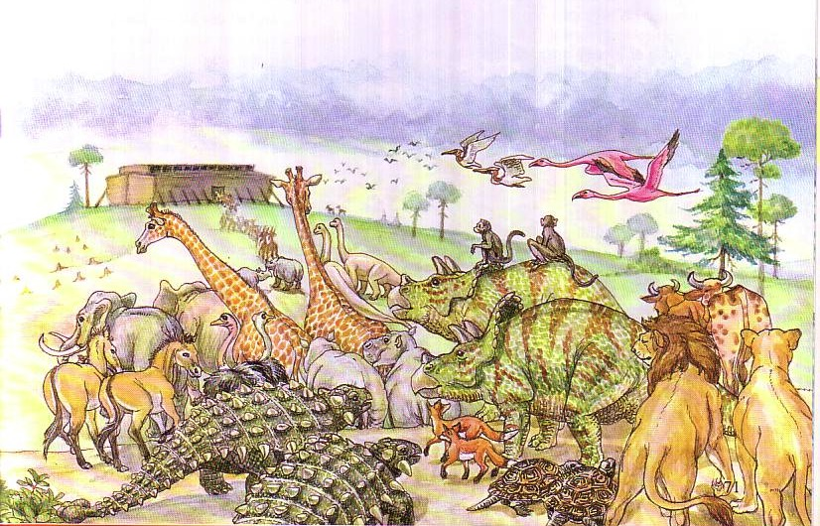
උත්පත්ති 6:19 NIV
තවද මාංසමයවූ පණ ඇති සියල්ලන්ගෙන් නුඹ සමග පණ ඇතුව තබා ගන්න පිණිස එක එක වර්ගයේ ගෑනු පිරිමි දෙදෙනෙකු බැගින් නැවට ගෙනියාපන්න.

Slide 27
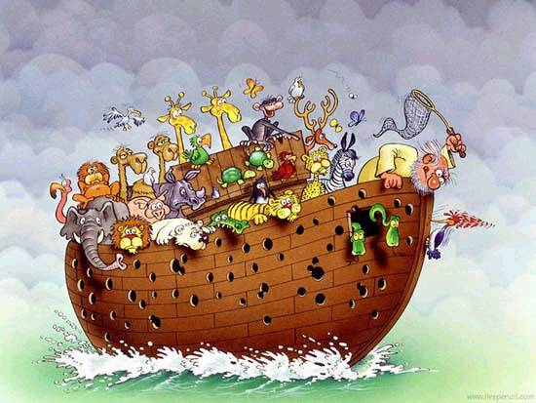

නැවෙහි කොට්ටොරුවන් ද සිටියහ
"සෑම වර්ගයකම සතුන් දෙදෙනෙක් ..."

Slide 28
Slide
උත්පත්ති 7

Slide 29
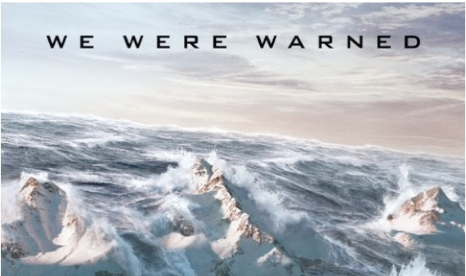
විශ්වීය ගංවතුරක් තිබුනේ නම් එය ඇත්ත වශයෙන්ම වැදගත්ද?
77j
උත්පත්ති 7–8

Slide 30
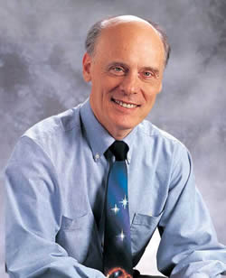
වෛද්‍ය හියු රොස්: මැද පෙරදිග ගංවතුර උපදේශකයෙකි
77i
http://www.reasons.org/exploring-extent-flood-what-bible-says-part-two
"උත්පත්ති ගංවතුර මෙසපොතේමියාවෙන් ඔබ්බට විහිදී ඇති. උත්පත්ති 2-8 හි සටහන් කර ඇති බොහෝ ස්ථාන නම් මෙසපොතේමියාවේ ස්ථාන සමඟ සම්බන්ධ වී ඇත, නමුත් සමහර ඒවා එසේ නොවේ. සැලකිය යුතු ව්‍යතිරේකයන් වන්නේ දකුණු කොටසින් ගලා එන පිෂොන් සහ ගිහෝන් ගංගා ය. අරාබි අර්ධද්වීපයේ. උත්පත්ති ගංවතුර මෙසපොතේමියාව පමණක් නොව සමස්ත පර්සියානු ගල්ෆ් කලාපය සහ දකුණු අරාබියේ බොහෝ ප්‍රදේශ ද ජලයෙන් යටවී ඇති බව පෙනේ.
Notes:
http://www.reasons.org/interpreting-genesis/noahs-flood/exploring-extent-flood-part-one

Slide 31
වෛද්‍ය හියු රොස්: මැද පෙරදිග ගංවතුර උපදේශකයෙකි
77i
http://www.reasons.org/exploring-extent-flood-what-bible-says-part-two
රොස් සීමිත ගංවතුරක් වෙනුවෙන් පෙනී සිටින්නේ ඇයි?
පැරණි පොළොව පිළිබඳ පූර්ව නිගමනය
වෙනත් OT ඡේදවල “ලෝකය” යන්නෙහි තේරුම
Notes:
http://www.reasons.org/interpreting-genesis/noahs-flood/exploring-extent-flood-part-one

Slide 32
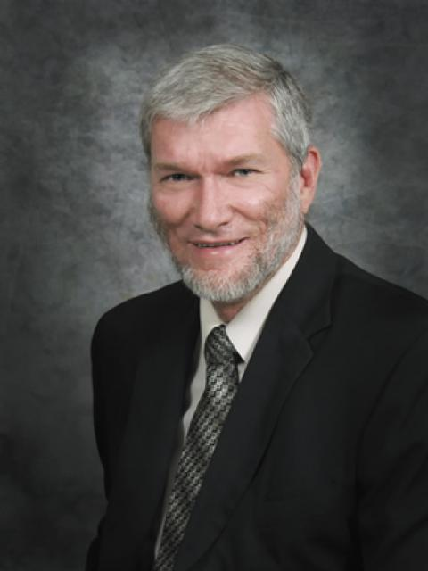
නමුත් දේශීය ගංවතුරක් නොවන්නේ ඇයි?
77j
දේශයේ ජලගැල්මක් නම් ,නෝවාට නැවක් සෑදීමට සිදු වූයේ ඇයි? ඔහුට කඳුකරයේ අනෙක් පැත්තට ඇවිද ගොස් එය මඟ හැරීමට ඉඩ තිබුණි.
දේශයේ ජලගැල්මක් නම්, මරණයෙන් බේරීමට දෙවියන් වහන්සේ සතුන් නැවට යැව්වේ ඇයි? මෙම විශේෂිත සතුන් මිය ගියේ නම් ඒ ආකාරයේ ප්‍රජනනය සඳහා වෙනත් සතුන් සිටින්නට ඇත.
කෙන් හැම් සහ ටෙරී මෝර්ටෙන්සන්, "ප්‍රගතිශීලී නිර්මාණවාදයේ වැරැද්ද කුමක්ද?" නව පිළිතුරු පොතේ 2 හි [http://www.answersingenesis.org/articles/nab2/whats-wrong-with-progressive-creation]

Slide 33
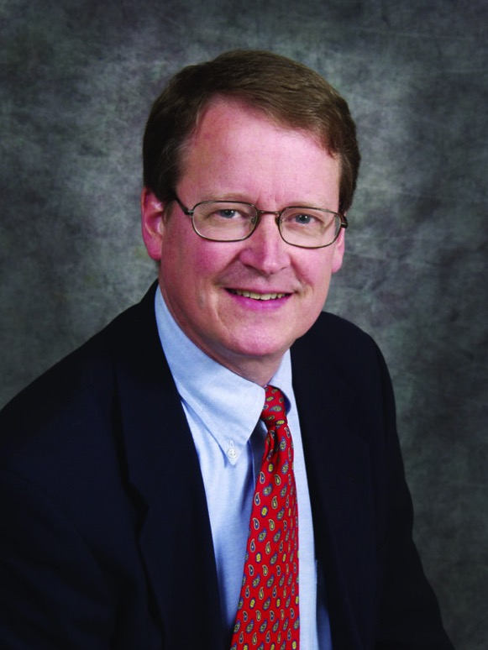
නමුත් දේශීය ගංවතුරක් නොවන්නේ ඇයි?
77j
දේශීය ජලගැල්මක් නම්, විවිධ වර්ගයේ පෘෂ්ටවංශී ඉඩම් සතුන් රඳවා තබා ගැනීමට නැව විශාල වූයේ ඇයි? මෙසපොතේමියානු සතුන් පමණක් නැවේ සිටියා නම් නැව වඩා කුඩා විය හැකියි.
දේශීය ජලගැල්මක් නම්, කුරුල්ලන්ව නැවට යවන්නේ ඇයි? මොවුන්ට හුදෙක් ආසන්න කඳු වැටියකට පියඹා යා හැකිය.
කෙන් හැම් සහ ටෙරී මෝර්ටෙන්සන්, "ප්‍රගතිශීලී නිර්මාණවාදයේ වැරැද්ද කුමක්ද?" නව පිළිතුරු පොතේ 2 හි [http://www.answersingenesis.org/articles/nab2/whats-wrong-with-progressive-creation]

Slide 34
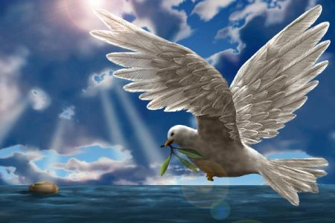
නමුත් දේශීය ගංවතුරක් නොවන්නේ ඇයි?
77j
දේශීය ජලගැල්මක් නම්, කඳුකරයට ඉහළින් රියන් 15 ක් (මීටර 8 ක්) ඉහළට නැඟෙන්නේ කෙසේද (උත්පත්ති 7:20)? ජලය තමන්ගේම මට්ටමක් බලාපොරොත්තු වේ. සෙසු ලෝකයට අත නොතබා දේශීය කඳු වැසීමට එය නැගී සිටිය නොහැක.
කෙන් හැම් සහ ටෙරී මෝර්ටෙන්සන්, "ප්‍රගතිශීලී නිර්මාණවාදයේ වැරැද්ද කුමක්ද?" නව පිළිතුරු පොතේ 2 හි [http://www.answersingenesis.org/articles/nab2/whats-wrong-with-progressive-creation]

Slide 35
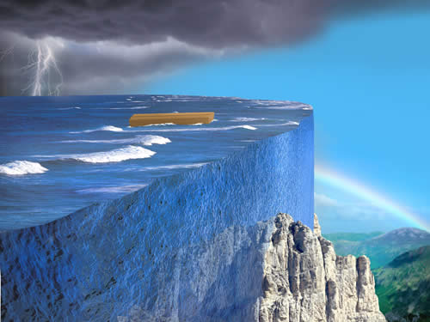
ජලය කොතරම් උසද?
77j
ජලය බලවත්ව පොළොව පිට බොහෝසෙයින් වැඩිවිය; නැවද ජල මතුයෙහි ගියාය. ජලය පොළොව පිට අතිශයින් බලවත්විය; මුළු අහස යට පිහිටි සියලු උස් කඳු වැසීගියේය. කඳු වැසී ඊට ඉහළින් රියන් පසළොසක් ජලය උස්ව ගියේය. (උත්පත්ති 7 : 18-20)

Slide 36
නමුත් දේශීය ගංවතුරක් නොවන්නේ ඇයි?
77j
දේශීය ජලගැල්මක් නම්, ඒ අවට ජීවත් නොවූ පුද්ගලයින්ට එයින් බලපෑමක් සිදු නොවේ. ඔවුන් පාපය පිළිබඳ දෙවියන් වහන්සේගේ විනිශ්චයෙන් ගැලවීමට ඉඩ තිබුණි. මෙය සිදු වූයේ නම්, ක්‍රිස්තුස් වහන්සේ සියලු මිනිසුන්ගේ එළඹෙන විනිශ්චය නෝවාගේ දවස්වල “සියලු” මිනිසුන්ගේ විනිශ්චයට සමාන කළ විට අදහස් කළේ කුමක්ද (මතෙව් 24: 37-39)? නෝවාගේ දවසේ අර්ධ විනිශ්චයක් යනු පැමිණීමට නියමිත අර්ධ විනිශ්චයකි.
කෙන් හැම් සහ ටෙරී මෝර්ටෙන්සන්, "ප්‍රගතිශීලී නිර්මාණවාදයේ වැරැද්ද කුමක්ද?" නව පිළිතුරු පොතේ 2 හි [http://www.answersingenesis.org/articles/nab2/whats-wrong-with-progressive-creation]

Slide 37
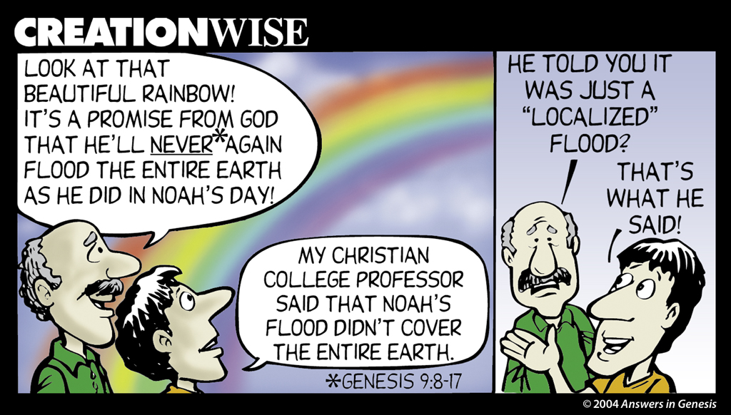
CW-Local Flood 1 01129
77j
අලංකාර දෙදුන්න දෙස බලන්න! දෙවියන් වහන්සේගෙන් කිසිදාක නොලැබෙන පොරොන්දුවකි. නෝවාගේ දවසේදී මෙන් නැවත ජල ගැල්මක් නොවෙන පිනිස දෙවිදුන්ගේ පොරොන්දුවකි
ඔහු ඔබට කීවේ එයදේශීය ජලගැල්මක් කියාද ?
ඔහු කී දේ එයයි!
නෝවාගේ ගංවතුර මුළු පෘථිවියම ආවරණය නොකළ බව මගේ බයිබල් පාසලේ ආචාර්යවරයා පැවසීය..

Slide 38
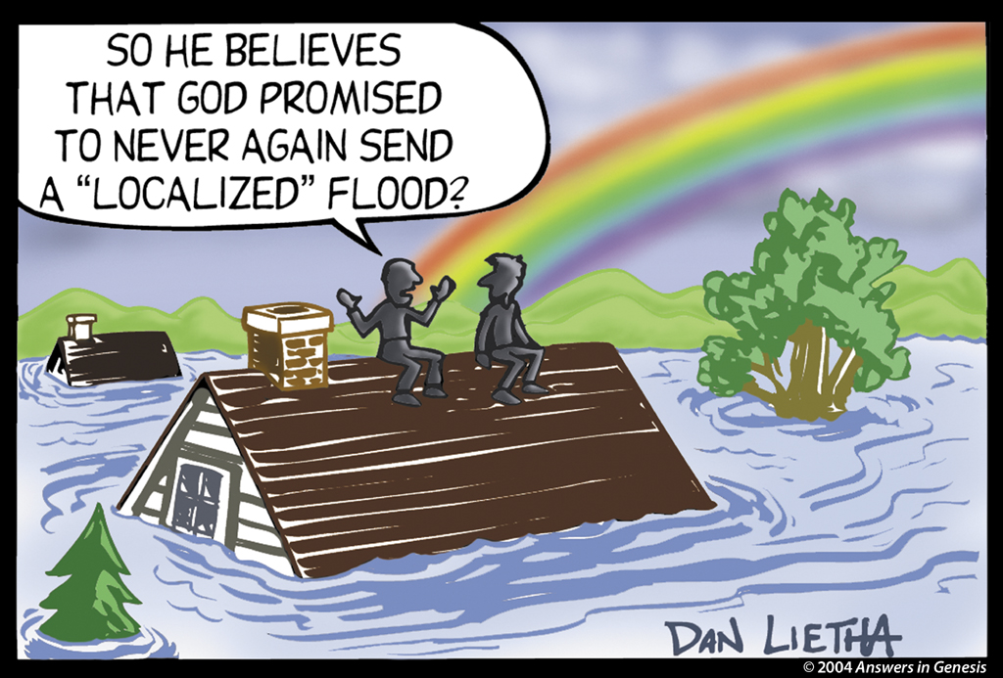
CW-Local Flood 2 01130
දෙවියන්වහන්සේ නැවත දේශිය ජලගැල්මක් නො එවන බව ඔහු විශ්වස කලාද ?

Slide 39
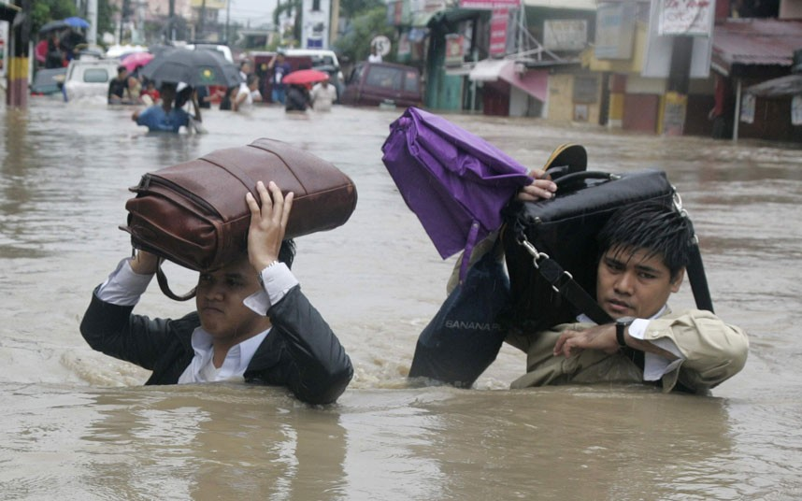
දේශීය ජලගැල්මක්
නෝවාගේ ජලගැල්ම දේශීය නම්, නැවත කිසි දිනෙක එවැනි ගංවතුරක් නොයවන බවට දෙවියන් වහන්සේ දුන් පොරොන්දුව දෙවියන් වහන්සේ නැවත නැවතත් කඩ කර ඇත!
77j
Notes:
http://www.answersingenesis.org/Home/Area/overheads/archive/oh20030829_191_scrn.jpg

Slide 40
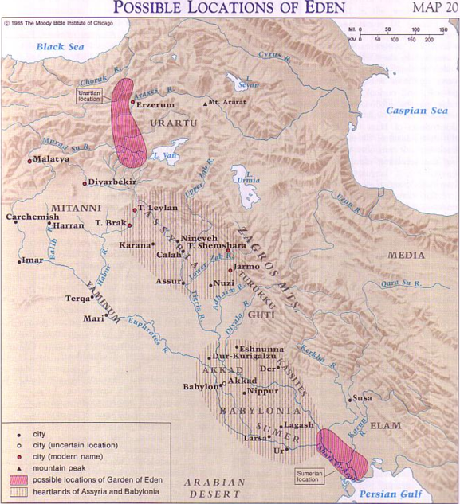
බැරී බීට්සෙල්, මූඩි සිතියම්, 75
අරරත්
ටයිග්‍රිස්
යුප්‍රටීස්
උත්පත්ති 6–8

Slide 41
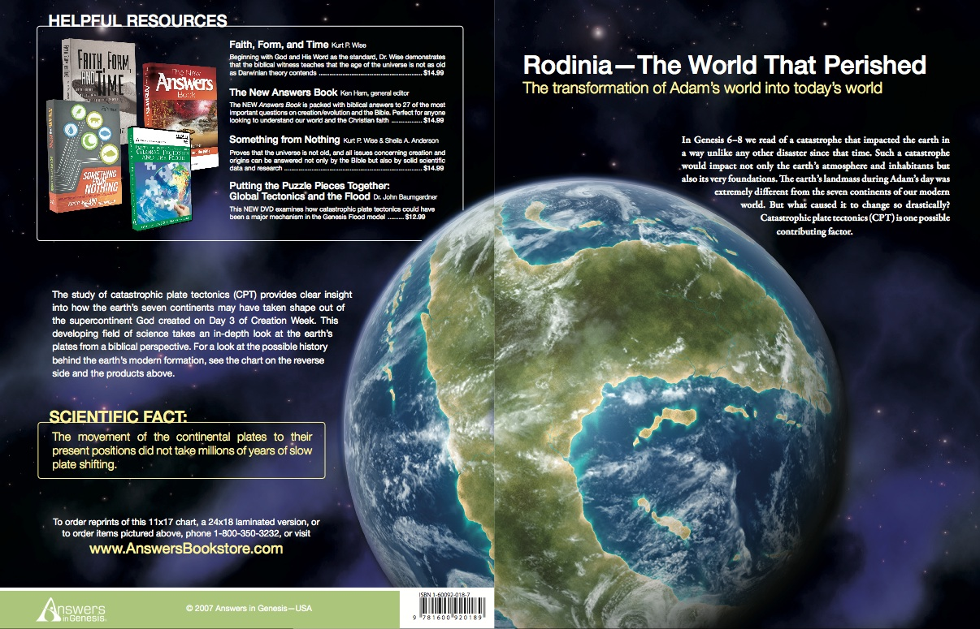
රොඩිනියා - විනාශ වූ ලෝකය
ආදම්ගේ ලෝකය වර්තමාන ලෝකයට පරිවර්තනය කිරීම

Slide 42
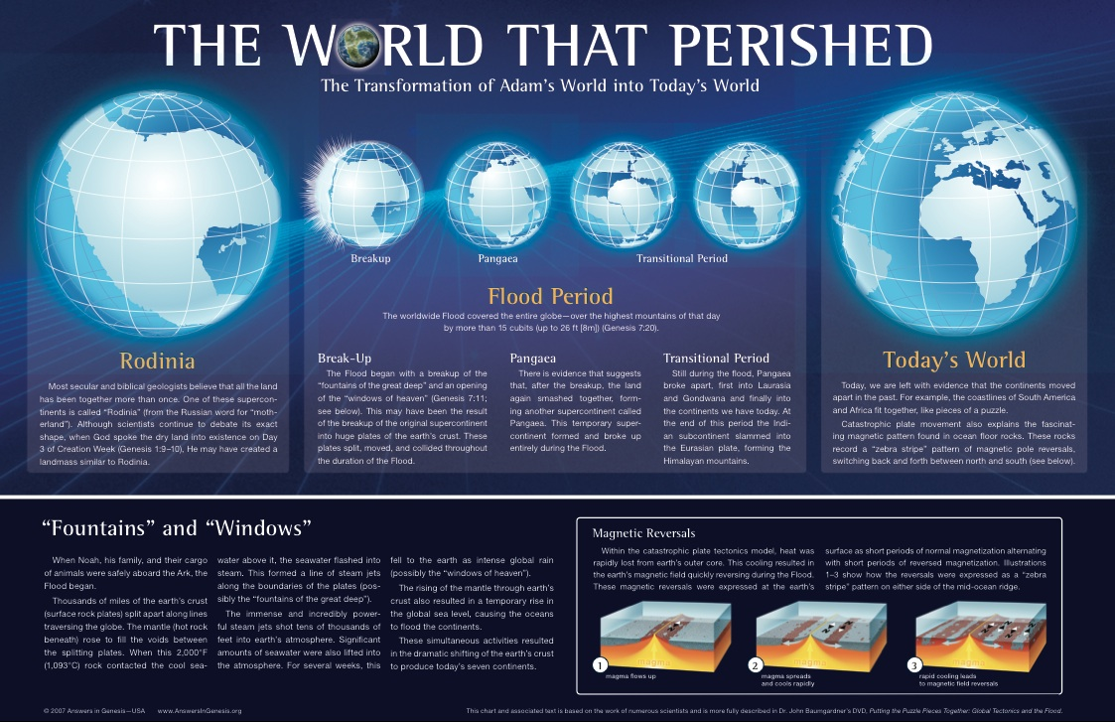
විනාශ වූ ලෝකය
ආදම්ගේ ලෝකය වර්තමාන ලෝකයට පරිවර්තනය කිරීම

Slide 43
Slides on
උත්පත්ති 8

Slide 44

ජලගැල්මේ වැදගත්කම
දෙවියන් වහන්සේගේ ධර්මිෂ්ට විනිශ්චය
දෙවියන්වහන්සේගේ කරුණාවන්ත මිදීම
ජල බව්තීස්මය (1 පේතෘ. 3: 20-21)
1 පේත්‍රැස් 3:20 බොහෝ කලකට පෙර දෙවියන් වහන්සේට අකීකරු වූ අය, නෝවා තම බෝට්ටුව ගොඩනඟමින් සිටියදී දෙවියන් වහන්සේ ඉවසීමෙන් බලා සිටියේය. එම දරුණු ගංවතුරෙන් ගිලී ජීවිතක්ෂයට පත්නොවූයේ අට දෙනෙකු පමණි. මෙය බව්තීස්මයේ පින්තූරයකි.

Slide 45
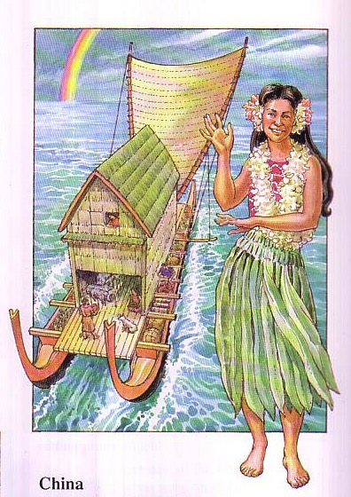
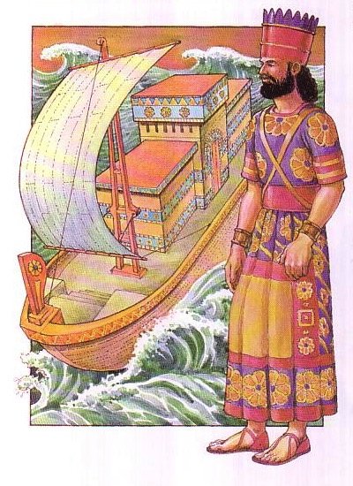
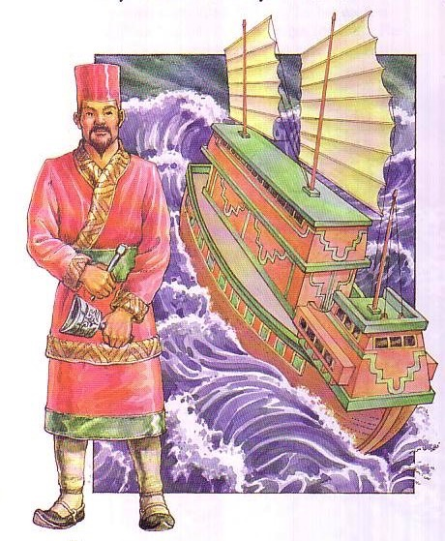
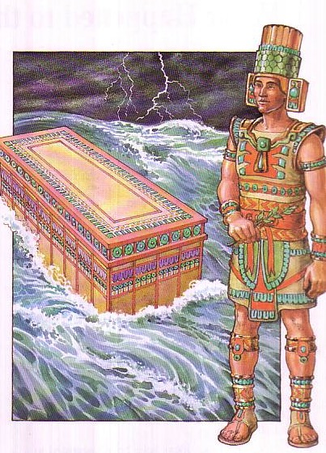
Flood Legends
ගංවතුර පුරාවෘත්ත 270 ක්
83c
හවායි
බබිලෝනියාව
මෙක්සිකෝව
පොදු අංග:
විශ්ව ගංවතුර
බෝට්ටුව බේරුණා
පවුලේ මගීන්
චීනය

Slide 46
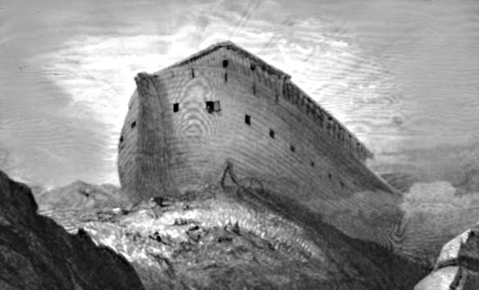
සමච්චල් කරන්නන් ඒකාකාරී බව විශ්වාස කරති
අන්තිම දවස්වලදී තමුන්ගේ තෘෂ්ණා ලෙස හැසිරෙන්නාවූ පියවරුන් සැතපුණු පසු මැවීමේ පටන්ගැන්මේ සිට සියලු දේ තිබුණාක්මෙන් පවතින බැවින්, උන්වහන්සේගේ ඊමේ පොරොන්දුව කොතැන්හිදැයි සරදම්කරමින් කියන්නාවූ කවටකම්කරන්නෝ පැමිණෙන්නෝයයි පළමුකොට දැනගනිල්ලා.
2 පේත්‍රැස් 3 : 3-4

Slide 47
සමච්චල් කරන්නන් ගංවතුර ගැන සැක කරයි
මක්නිසාද දෙවියන්වහන්සේගේ වචනය කරණකොටගෙන පුරාණයේ පටන් අහසක්ද වතුරෙන් සම්බන්ධකරනලද්දාවූ, වතුර මධ්‍යයෙහිවූ පොළොවක්ද තිබුණු බවත්, ඒ කරණකොටගෙන එකලට තිබුණු ලෝකය ජලගැල්මට යටවී විනාශවූ බවත් ඔව්හු කැමැත්තෙන්ම මතකනැතිකරති. නුමුත් දැන් පවතින අහසද පොළොවද එම වචනයෙන් විනිශ්චයෙත් අභක්තිකයන්ගේ විනාශයෙත් දවස දක්වා ඉතුරුකරනු ලැබ ගින්නෙන් දැවීමට තබා තිබේ.
2 පේත්‍රැස් 3 : 5-7

Slide 48
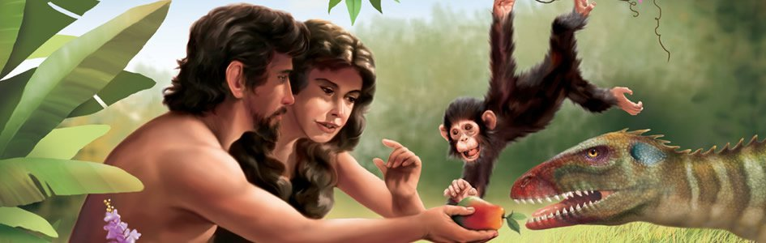
ආදම් සහ ඒව ජීවත් වූයේ ශතවර්ෂ ගණනාවකට පෙර ඩයිනෝසෝරයන් සමඟ ය, එසේ නම් ගංවතුරෙන් ඩයිනෝසෝරයන් මිය ගිය බව අප සිතන්නේ ඇයි?

Slide 49
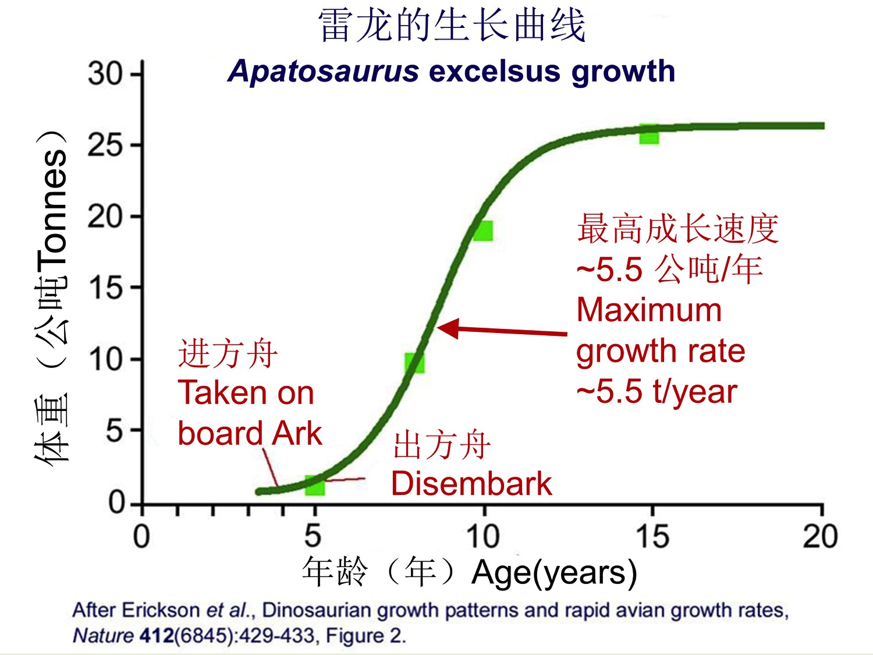
කුඩා ඩයිනෝසෝරයන් නැවට පහසුවෙන් ගැලපේ.
Apatosaurus excelsus growth
Maximum growth rate about 5.5 tons/year
Tons
Taken on board Ark
Disembark
Age (years)
Notes:
OB-29-Literature-49
OS-01-Gen4-20-Slide 130

Slide 50
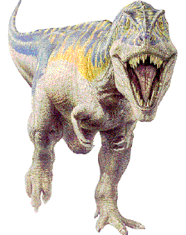
ඩයිනෝසෝරයන් මෑතකදී ජීවත් විය
බෙහෙමොත් - යෝධ නිර්මාංශ (යෝබ් 40: 15-24)
ලෙවියාතන් - දරුණු මස් අනුභව කරන්නා (යෝබ් 41)
බ්‍රිතාන්‍ය රජ මෝර්විඩස් යක්ෂයෙකු විසින් ඝාතනය කරනු ලැබුවේ “විශාල මාළුවෙකු කුඩා එකෙකු ගිල දමන්නාක් මෙන්” (ක්‍රි.පූ. 336)
1693 දී එංගලන්තයේ බෙඩ්-යර්-අෆාන්ක්හිදී යක්ෂයෙක් අතින් ඝාතනය විය.
එංගලන්තයේ පමණක් ස්ථාන 200 කට ආසන්න සංඛ්‍යාවක රාක්ෂයන් වාර්තා වී ඇත.
Notes:
Bill Cooper, After the Flood (Chicester, England: New Wine, 1995), 131.

Slide 51

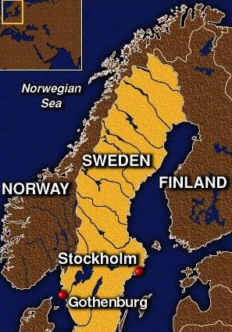
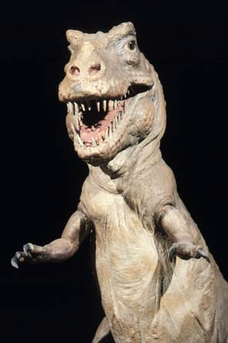
බෙවුල්ෆ් සහ ඩෙන්මාර්කයේ නිර්මාණ
ඩෙන්මාර්ක කවි බෙවුල්ෆ් (ක්‍රි.ව. 495- 583) පසුව අවුරුදු 50 ක් රජ විය
ග්‍රෙන්ඩෙල් ("ඇඹරුම් යන්තය, විනාශ කරන්නා") නම් රාක්ෂයා අවුරුදු 12දී ඩෙනස් විසින් ගොදුරු කරගන්නා ලදි (ක්‍රි.ව. 503-515)
වීරයා ඩෙන්මාර්කය සහ ස්වීඩනය අතර මුහුදු මංතීරුවලින් බිහිසුණු සතුන් ඉවත් කළේය
පසුව ඔහු ග්‍රෙන්ඩෙල්ගේ කුඩා හස්තය එළියට ගත් අතර ඔහු සිය ගුහාවට පසුබැස මිය යන තෙක් ලේ වැගිරවිය.
DENMARK

Slide 52


ජපන් ධීවරයාගේ මළ රාක්ෂයා
(The Times 21 July 1977)
ටොන් දෙකක් සහ මීටර් දහයක් දිග
ක්‍රයිස්ට්චර්ච් අසල මීටර් 330 ක් ගැඹුරු සාගරයේ දී අල්ලා ගන්නා ලදී
ප්ලෙසියෝසෝරස්: විශාල බෙල්ල සහ වරල් හතරක් සහිත විශාල, කුඩා හිස් උරගයින්
සමුද්‍ර ජීව විද්‍යා මිචිහිකෝ යානෝ විසින් ඡායාරූප ගත කරන ලදී
කැප්ටන් තම මාළු අපවිත්‍ර වේ යැයි බියෙන් එය නැවත මුහුදට විසි කළේය.
බී.බී.සී එය විගසම මෝරෙකු බව වාර්තා කලේය (1977 ජූලි 30)!
Enlarge and read this!
Duane T. Gish, Dinosaurs by Design (4730 Barnes Road, Colorado Springs, CO: Master Books and Creation-Life Publishers, 1992), 86
Notes:
Duane T. Gish, Dinosaurs by Design, 4730 Barnes Road, Colorado Springs, CO: Master Books and Creation-Life Publishers, 1992, 86

Slide 53

මේ මෝරෙක්ද?!
බිල් කූපර්, ගංවතුරෙන් පසු 140 යි

Slide 54

Noah's Ark Mt. Ararat
අරරත් කන්ද
හිමෙන් වැසී ඇති අරරත් සහ ලිට්ල් අරරත් කදු නැගෙනහිර තුර්කියේ පිහිටා ඇති අක්‍රීය ගිනි කඳු වල දර්ශනයක්. අරරත් කන්ද මුහුදු මට්ටමේ සිට සැතපුම් 3 ක් ඉහළින් පිහිටා ඇත. මෙම කන්ද නෝවාගේ නැවෙහි සාම්ප්‍රදායික විවේක ස්ථානයයි.
නාසා ඡායාරූපය
© EBibleTeacher.com
INDEX
Notes:
The picture shows a satellite view of snow covered Mt. Ararat and Little Ararat. These mountains are inactive volcanoes located in eastern Turkey. Mt. Ararat rises over 3 miles above sea level. This mountain is the traditional resting place of the Ark. You can see the lava flow fields to the south part of the mountain peak. Below the lava field you can see green fields.

Slide 55
Slides on
උත්පත්ති 9

Slide 56

පරම්පරා 10 තුළ එක් එක් කුලදෙටුවන්ගේ නමේ තේරුම
Notes:
Reading downward with the meanings above, we see that death reigned on the earth. However, their names teach us that at the time of the death of Methuselah in the year of the Flood, through Noah (“comfort, rest”) the world that was renewed through the Flood.

Slide 57

නමස්කාරය සහ දේදුන්න

Slide 58

නෝවා පරිපූර්ණ නොවීය
කානාන්ගේ පියවූ හාම් තමාගේ පියාගේ නග්නභාවය දැක පිටත සිටි තමාගේ සහෝදරයන් දෙදෙනාට කීය. එවිට ෂෙම් සහ යඵෙත් වස්ත්‍රයක් ගෙන තමන්ගේ දෙවුර පිට ඒක තබාගෙන පස්සෙන් පස්සට ගොස් තමන් පියාගේ නග්නභාවය වැසුවෝය; ඔවුන්ගේ මුහුණු අහකට හැරී තිබුණු බැවින් ඔව්හු තමන් පියාගේ නග්නභාවය නුදුටුවෝය.(උත්පත්ති 9:22-23 ).

Slide 59

නෝවා පරිපූර්ණ නොවීය
“නෝවා තම මෝඩකමෙන් අවදි වූ විට, ඔහුගේ බාල පුත් හාම් කළ දේ ඔහු දැනගත්තේය. ඉන්පසු ඔහු හාම්ගේ පුත් කානාන්ට ශාප කළේය
'ඔහු: කානාන්ට ශාප වේවා; ඔහු තමාගේ සහෝදරයන්ට දාසයන්ගේ දාසයෙක් වන්නේයයි කීය. (9:24-25 ).

Slide 60

ගිල්ගමේෂ්
වීර කාව්‍යය
11
218
නිනිවය, ඉරාකය කි.පු 650
(උත් 6- 9)සමාන ජලගැල්ම කතාව

Slide 61
ගිල්ගමේෂ් වීර කාව්‍යය
සහිත්‍ය වර්ග
140
බැබිලෝනියානු අනුවාදය (ක්‍රි.පූ 2000)
බබිලෝනීය මිථ්‍යාව
බොහෝ දෙවිවරුන් (බහු දේවවාදය)
දෙවියන්ගේ ආරවුල / එකඟ නොවීම
ජලගැල්ම පැමිණියේ මන්දැයි ව්‍යාකූල විය
අඩාඩ් - ගිගුරුම්
නිනුර්ටා- සුළං
අන්නනාකි - අකුණු
බයිබලීය ගිණුම
එකම දෙවියන් (ඒක දේවවාදය)
ශුද්ධ දෙවි කෙනෙක්
දෙවියන් වහන්සේ දූෂිතයන්ට දඩුවම් කළේය
සියල්ලේ මැවුම්කරු / තිරසාරය - විනිශ්චය ක්‍රියාත්මක කරයි

Slide 62
Flood Legends
ගංවතුර පුරාවෘත්ත 270 ක්
83c
හවායි
බබිලෝනියාව
මෙක්සිකෝව
පොදු අංග:
විශ්ව ගංවතුර
බෝට්ටුව බේරුණා
පවුලේ මගීන්
චීනය

Slide 63

බෝට්ටුව සඳහා චීන අනුලක්ශනය
188g
යාත්‍රාව
Ship
නැව
Eight
අට
පුද්ගලයා
අට
නැව
පුද්ගලයාගේ මුඛය
චීනය

Slide 64



මිථ්‍යාදෘෂ්ටික සාහිත්‍යයේ වර්ග
189
ඓතිහාසික
ඇසිරියානු (උ.දා., ටිග්ලත්-පිලේසර්)
ඊජිප්තු (පාරාවෝවරුන්ගේ ඉතිහාසය)
බබිලෝනීය වංශකථාව
පර්සියානු (උදා: සයිරස් සිලින්ඩර්)
ප්‍රච්නාව
ඇමෙනෙමොප් උපදෙස්

Slide 65

සමාන්තර ප්‍රච්නා සාහිත්‍යය
188b
හිතෝපදේශ 22: 17-24
ආමෙන්-එම්-ඔපෙට්
නුඹේ කන නමා ප්‍රඥාවන්තයන්ගේ බස් අසා, නුඹේ සිත මාගේ ඉගැන්වීමට යොමු කරපන්න. මක්නිසාද ඒවා නුඹ තුළෙහි තබාගන, ඒවා මුළුමනින්ම නුඹේ තොල්වල පිහිටන්නේ නම් එය ප්‍රසන්න දෙයක්ය. නුඹේ විශ්වාසය ස්වාමීන්වහන්සේ කෙරෙහි තිබෙන පිණිස මම අද ඒවා නුඹට, එසේය, නුඹට දැන්නුවෙමි. නුඹ එවූවන් වෙතට නුඹ සැබෑකමේ වචනවලින් උත්තර ගෙනෙන පිණිස සැබෑකමේ වචනවල හරිකම නුඹට දන්වන්ට, මම මන්ත්‍රණ සහ දැනගැන්මත් ගැන උතුම්වූ කාරණා නුඹට නොලිවුවෙම්ද? දිළින්දා දිළිඳු බැවින් ඔහුගෙන් කොල්ල නොකන්න, අසරණයාට දොරටුවේදී පීඩා නොකරන්න. මක්නිසාද ස්වාමීන්වහන්සේ ඔවුන් වෙනුවට විත්ති කියා, ඔවුන්ගෙන් කොල්ලකන්නන්ගේ ප්‍රාණය කොල්ලකන්නේය. තරහ ගති ඇත්තෙකු සමග මිත්‍ර නොවෙන්න; කෝපාධික මනුෂ්‍යයෙකු සමග නොගැවසෙන්න.
"ඔබේ කන් දෙන්න, මම කියන දේ අහන්න, එය සිහි තබාගැනීම සඳහා ඔබේ සිත අදාළ කරගන්න ; ඔබ ඔබේ සිත තුළ එය ගබඩා කිරිම සදහා ඔවුන් ඔබේ කුසේ කරඩුව තුල විවේක ගැනීමට ඉඩ හරින්න , ඔවුන් ඔබේ දිව මත මෙළෙස ක්රියා කරයි (1 පරි.)
Notes:
"The Legacy of Egypt", S. R. K. Glanville, contributor W. O. E Oesterley, p. 246-248, Oxford, 1942 (http://en.wikipedia.org/wiki/Instruction_of_Amenemope accessed 9 July 2014)

Slide 66
සමාන්තර ප්‍රච්නා සාහිත්‍යය
188b
ආමෙන්-එම්-ඔපෙට්
හිතෝපදේශ 22: 17-24: 22
“දුප්පතුන් සොරකම් කිරීමට හා පීඩිතයන්ට පීඩා කිරීමට පරෙස්සම් වන්න” (2 පරි.)
" ළින්දා දිළිඳු බැවින් ඔහුගෙන් කොල්ල නොකන්න, අසරණයාට දොරටුවේදී පීඩා නොකරන්න (හිතෝපදේශ 22:23)
Notes:
"The Legacy of Egypt", S. R. K. Glanville, contributor W. O. E Oesterley, p. 246-248, Oxford, 1942 (http://en.wikipedia.org/wiki/Instruction_of_Amenemope accessed 9 July 2014)

Slide 67

මිථ්‍යාදෘෂ්ටික සාහිත්‍යයේ වර්ග
189
ඓතිහාසික
ඇසිරියානු (උ.දා., ටිග්ලත්-පිලේසර්)
ඊජිප්තු (පාරාවෝවරුන්ගේ ඉතිහාසය)
බබිලෝනීය වංශකථාව
පර්සියානු (උදා: සයිරස් සිලින්ඩර්)
ප්‍රච්නාව
ඇමෙනෙමොප් උපදෙස්
ඊජිප්තු ආදර ගීත
ගීතිකා සහ යාච්ච්නාව

Slide 68

සමාන්තර ප්‍රච්නා සහිත්‍ය
188b
ආමෙන්-එම්-ඔපෙට්
ඊජිප්තු ආදර කවි
හිතෝපදේශ 22: 17-24: 22
සලමොන්ගේ ගීතය
“මම මාසයක්වත් මගේ සහෝදරියගේ වස්ත්‍රයේ රෙදි සෝදන යන්ත්‍රයක් වූවා නම්! ඇගේ ශරීරයට ස්පර්ශ වන [ඇඳුම්] ග්‍රහණය කර ගැනීමෙන් මා ශක්තිමත් වනු ඇත (ආර්නෝල්ඩ්, 192)
“ඔබේ ඇඳුම් ලෙබනනයේ දේවදාර ගස් මෙන් සුවඳයි” (4:11)

Slide 69
සමාන්තර ප්‍රච්නා සහිත්‍ය
188
ආමෙන්-එම්-ඔපෙට්
ඊජිප්තු ආදර කවි (ආර්නෝල්ඩ්, 192)
මාරි ලිපි
බබිලෝනීය තියොගනි
බබිලෝනීය තියඩිසි
හිතෝපදේශ 22: 17-24: 22
සලමොන්ගේ ගීතය
අක්කාඩියානු අනාවැකි
පරමාධිපත්‍යය සඳහා ඝාතන
"යොබ්" දුක් විඳීම පිළිබඳ සංවාදය

Slide 70

මිථ්‍යාදෘෂ්ටික සාහිත්‍යයේ වර්ග
(අඛණ්ඩව)
අනාවැකි
a) මාරි අනාවැකි පෙළ (ක්‍රි.පූ 1800-1760)
Mari

Slide 71
මිථ්‍යාදෘෂ්ටික සාහිත්‍යයේ වර්ග
189
190
(අඛණ්ඩව)
  අනාවැකි
  මාරි අනාවැකි පෙළ (ක්‍රි.පූ 1800-1760)
  මාර්ඩුක් අනාවැකිය (215 හි ANE වෙතින් කියවීම්
  ලිපි
a)අමර්නා ලිපි
b) ලචිෂ් ඔස්ට්‍රාකා
නෛතික (පි. 190-191)
a)සමානකම්
1.හිත්තයිට් ගිවිසුම් (සුසරින්-වාසල් ගිවිසුම්)
2.නික්මයාම-ලෙවී කථාව, ද්විතීය කථාව, ජොෂ්. 24
හිත්තයිට් ගිවිසුම් ආකෘතිය (ක්‍රි.පූ. 15 වන සියවස, පි. 190)
පෙරවදන (කථික හැඳින්වීම)
පූර්ව ඓතිහාසිකපෙරවදන
නියමයන් (නියමයන්)
ලේඛනයේ තැන්පතුව
දිව්‍ය සාක්ෂිකරුවන් කැඳවන්න
ශාප සහ ආශිර්වාද

Slide 72


සීනයිට පෙර නීති
192
හම්මුරාපි
මෝසෙස්
බබිලෝනිය
ක්‍රි.පූ 1800
ක්‍රි.පූ 1400
සීනයි කන්ද

Slide 73
නික්මයාමට සමාන්තරව නීති කේත
191
සුමේරියානු
රුනිම්ගිනා ප්‍රතිසංස්කරණය
ඌර්-නම්මුගේ නීති
ලිපිට්-ඉෂ්තාර්ගේ නීති
එෂ්නුන්නගේ නීති
හම්මුරාපිගේ නීති
මැද ඇසිරියානු නීති
අක්කාඩියන්
මුර්ෂිලිෂ් I හෝ ඛතුෂිලිෂ් I හි හිත්තයිට් නීති
හිත්තයිට්

Slide 74


යුදෙව් නීති වඩා හොඳ විය
192
වරද
හම්මුරාපි
මෝසෙස්
සොරකම් කිරීම
2x ප්‍රතිස්ථාපනය කරන්න (නික්මයාම 22: 9)
මරණය (§ 4)
සොරකම
මරණය (§ 21)
2x ප්‍රතිස්ථාපනය කරන්න (නික්මයාම 22: 7)
වහලුන්ට රැකවරණය
මරණය (§ 16)
වරදක් නැත (ද්වි 23:15)
වහලෙකුට තුවාල කිරීම
ස්වාමියා ගෙවිය යුතුය 119
දාසයා නිදහස්

Slide 75
යුදෙව් නීති වඩා හොඳ විය
192
වරද
ධනවතාට තුවාල කිරීම
දුප්පත් මිනිසාට තුවාල කිරීම
පොහොසත් දියණිය මැරීම
වහලෙකුට තුවාල කිරීම
හම්මුරාපි
OT හා සමානයි
(§§ 196-197)
දඩ රිදී මිනි එකක් (ඩොලර් 198)
තුවාලකරුගේ දියණිය මරා දමන්න (ඩොලර් 209)
රිදී ෂෙකෙල් 5 ක දඩයක් (§§ 211, 213)
මෝසෙස්
තුවාලකරුට එකම තුවාලයක් කිරීම
තුවාලකරුට එකම තුවාලයක් කිරීම
නඩුව තනිවම විනිශ්චය කිරීම
නඩුව තනිවම විනිශ්චය කිරීම

Slide 76
හම්මුරාපිගේ උත්පත්ති පොතේ නීති
192a
දරුකමට හදා ගැනීමේ නීතිය එලියේසර් ආබ්‍රම්ගේ උරුමක්කාරයා බවට පත් කළේය (උත්. 15). § 191.
හාගර් ආබ්‍රහම්ට (උත්. 16) සහ බිල්හාට (උත්. 30: 4) සහ සිල්පා (උත්. 30: 9) යාකොබ්ට ලබා දීම මෙම සංග්‍රහයට අනුකූල වේ. § 146
ආබ්‍රහම් (උත්. 23) විසින් මක්පෙලා මිලදී ගැනීම එහි වාණිජ ප්‍රතිපත්තිවලට අනුකූලව සිදු කරන ලදී. § 7.
සොරකම් කිරීම සඳහා මරණ දඩුවම, යාකොබ් විසින් ලාබන්ට යෝජනා කරන ලදි (උත්. 31:32), මෙම සංග්‍රහයෙන් පූජා කිරීම මරණීය දණ්ඩනයට නියම විය. § 6.

Slide 77
192a
5. යූදා තම ලේලි තමාර්ට තර්ජනය කළා (උත්. 38:24) දහනය කිරීමෙන් ජීවිතය බේරා ගැනීම ද බබිලෝනීය නීති සංග්‍රහයට අනුව ය. මිලය 110 යි.
6. කුසලානය දරන තැනැත්තා මිය යා යුතුය යන යෝසෙප්ගේ භාරකරුගේ යෝජනාව (උත්. 44: 9), මාලිගාවක සිදු වූ ඕනෑම සොරකමක් සම්බන්ධයෙන් මරණ දඩුවම නියම කරන නීතියට අනුකූල වේ. § 6.
හම්මුරාපිගේ උත්පත්ති පොතේ නීති

Slide 78
හම්මුරාපිගේ උත්පත්ති පොතේ නීති
192a
7.යාකොබ් විසින් ඔහුගේ ප්‍රියතම පුත් ජෝසෙප්ට විශේෂ කොටසක් ලබා දීම (උත්. 48:22) මෙම කේතය මගින් සපයන ලදී. § 165.
8.රූබන් ඔහුගේ උප්පැන්න අයිතියෙන් කපා හැරීම (උත්. 49: 4) හම්මුරාබිගේ නීතියට අනුව ඔහුගේ වරදට දඩුවම් කිරීමේ නියම ක්‍රමය විය. § 158.
9.හාගර් විකිණීමට ආබ්‍රම්ට ඇති නොහැකියාව (උත්. 16: 6) හම්මුරාබි සමඟ එකඟ වේ, ඇය ආබ්‍රම්ට දරුවන් බිහි කළ සේවිකාවකි. § 119.

Slide 79

OT ට එදිරිව බබිලෝනිවරුන්ගේ සාමාන්‍ය නීති සංග්‍රහයේ වෙනස්කම්
192b
ගැටලු | හම්මුරාපි | මෝසෙස්
නීති කේත පදනම් | රජුගේ වචනය | සමිඳාණන් වහන්සේගේ චරිතය
පව් නොකිරීමට පෙළඹවීම | දෙවියන්ගේ කැමැත්තට වරදක් | දෙවියන් වහන්සේගේ ශුද්ධකම: “මා ශුද්ධව සිටින ආකාරයටම ශුද්ධ වන්න” (ලෙවී. 19: 2) සහ ඔහුට ප්‍රේම කරන්න (ද්වි. 6: 4-5)
ආණ්ඩුව | සිවිල් | දිව්‍යාණ්ඩුමය
සමාජ වෙනස්කම් | විවිධ | කිසිවක් නැත
දඩුවම් | දැඩි (මරණ දඩුදුවම පොදු) | සාධාරණයි (මරණ ද දඩුවම භාවිතා කරයි)
දෙවිවරු | බහු දේවවාදය | ඒක දේවවාදී
කාන්තා | අපයෝජනයට අවසර ඇත | ගරු කළා
වහලුන් | අයිතිවාසිකම් නැත (විවේකයක් නැත, ස්ථිර තත්වය) | අයිතිවාසිකම් (සබත් විවේකය, අවුරුදු 6 කට පසු නිදහස්)
මිනිස් ජීවිතය | ලාභ සහ වියදම් කළ හැකි | ඉහළ වටිනාකමක්

Slide 80

ජාතීන්ගේ වගුව
17
යපෙත්වරු
අරරත්
ශෙම්වරු
සුමේරියානුවන්
හාම්වරු
කානානිවරුන්
ඊජිප්තුවරුන්

Slide 81


ජාතීන්ගේ වගුව නිවැරදිද (උත්. 10–11)?
MS
“ජාතීන්ගේ වගුව සරල පෙළපතක් බවට පත් කිරීමෙන් පසු මැදපෙරදිග අනෙකුත් ජාතීන්ගේ වාර්තාවල එහි නම් කීයක් සහතික කර ඇත්දැයි බැලීමට මට අවශ්‍ය විය… [ජාතීන්ගේ වගුව මගින් සියලුම පවුල් සහ ගෝත්‍ර ලැයිස්තුගත කර ඇත. මානව වර්ගයා ඔවුන්ගේ නිවැරදි කණ්ඩායම් වශයෙන්, එම කණ්ඩායම් ජනවාර්ගික, භාෂාමය හෝ භූගෝලීය වේ ද යන්න. ජාතීන්ගේ වගුවේ.
බිල් කූපර්, ජලගැල්මෙන් පසු (චිචෙස්ටර්: නිව් වයින්, 1995), 38-39
SG
ER
DS
PG
RS
25

Slide 82

“පොළොව සමිඳාණන් වහන්සේගේය”

Slide 83
කළු

Slide 84


OT Backgrounds link at BibleStudyDownloads.org
මෙම ඉදිරිපත් කිරීම නොමිලේ ලබා ගන්න!
Notes:
OT Backgrounds (ob)

